Slide 1
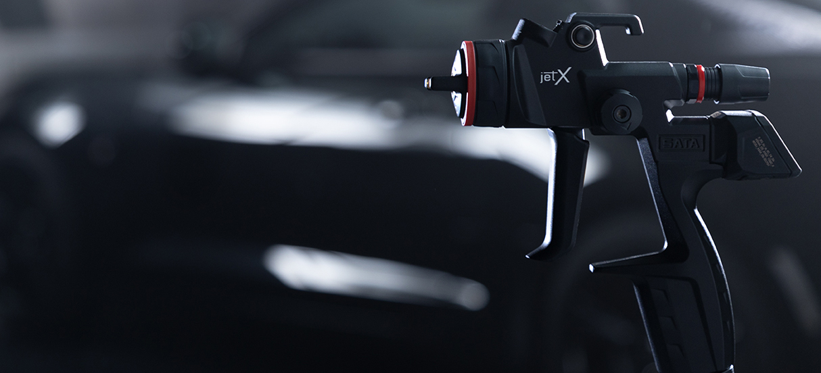
jet X – Works for You

Slide 2
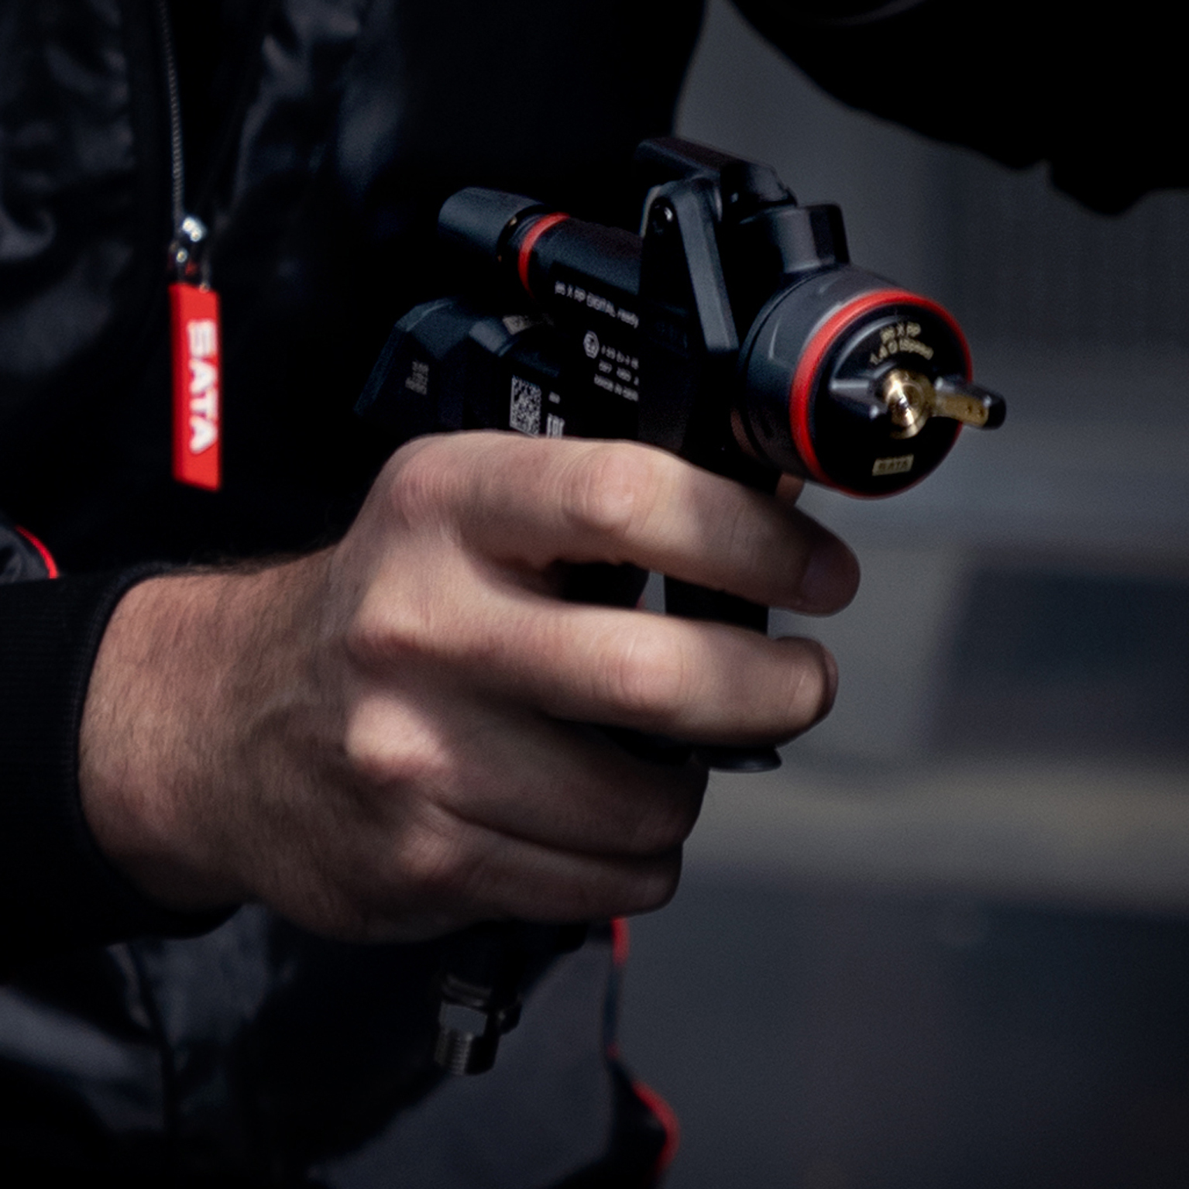

SATA Spray Guns
jet X
모던한 디자인
완전히 새로운 디자인이지만 SATA 특유의 특징을 그대로 유지
가볍고 인체공학적 – 약 50g 가벼움*
혁신적인 노즐 시스템
X 노즐 시스템을 기반으로 더욱 미세하고 균일한 미립화를 구현하는 새로운 노즐 컨셉
검증된 HVLP 및 RP 기술 적용
플루이드 팁 스패너가 내장된 공구 없이 탈착 가능한 트리거 – 항상 휴대 가능한 도구
3 in 1 – 회전 조인트가 있는 에어 연결부와 새롭고 혁신적인 에어 조절기를 결합하여 인입 압력을 더욱 정밀하게 설정 가능
구성 부품은 줄여 유지 보수가 쉬워 짐.
디지털 압력 측정의 새로운 시대
단순한 압력 디스플레이 그 이상– 새로운 기능을 탑재한 adam X 및 adam X pro
QAC – adam X 및 adam X pro는 도킹 스테이션 없이 스프레이 건에 직접 연결됨.

Slide 3
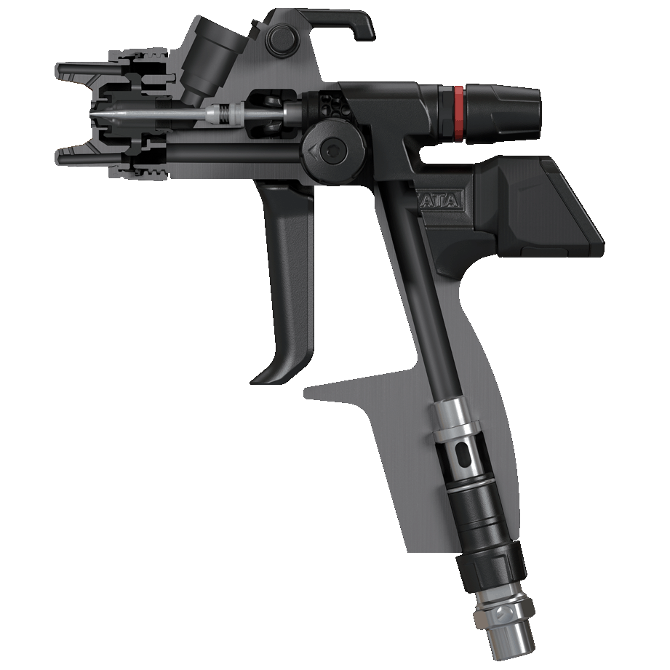
SATA Spray Guns
jet X – 제품 설명
한 번만 돌려도 빠르게 교체할 수 있는 QC™ 나사산이 있는 크롬도금 처리하여 만든 견고한 에어 캡
QCC™ – 퀵 컵 커넥터. 신속(Bayonet) 컵 연결 방식. 빠르고 깔끔한 컵 교체는 물론 간편한 세척이 가능
SPRAY GUNS
부식 방지 스테인리스 스틸로 만든 플루이드 팁과 페인트 니들
건 걸이 후크로 보관 편리
최소한의 세척과 안전한 색상 변경을 보장하는 플루이드 팁 씰.
CCS™ – 컬러 코드 시스템. 스프레이 건 소유자 식별 편리
옵션: adam X pro 또는 adam X – 색상 정확도와 페인팅 결과의 재현성을 극대화하기 위해 정확한 동적 입구 압력을 설정하는 디지털 압력 측정 장치
유지 보수가 간편하고 자체 장력 조절이 가능한 공기 피스톤 및 페인트 니들 패킹
반 바퀴만으로도 미세 조정이 가능한 스프레이 팬 제어
플루이드 팁 스패너가 통합되어 도구 없이 분리 가능한 트리거
인체공학적 건 핸들 디자인
회전 조인트가 있는 에어 연결부와 혁신적인 새로운 에어 조절기를 결합하여 인입 압력을 더욱 정밀하게 설정 가능
Notes:
Combining the proven with innovation:
Nozzle technology
New nozzle concept with finer and more uniform atomisation based on the X nozzle system
Less cloud formation, less streaks and always the perfect colour shade – regardless of your painting methods. Whether with basecoat or clearcoat.
Design
Modern design and yet a SATA at first glance
Proven cup connection (QCC), connection for QMR, suspension hook
Better ergonomics / balanced weight distribution and lighter than its predecessor for enhanced comfort during painting
Removable trigger with integrated tool if the fluid tip needs to be readjusted in the spray booth at short notice
New swivel joint (with ball bearing) with integrated air micrometer for setting the inlet pressure at the bottom of the gun handle
Digital units
Digitalisation is finding its way into the paint booth and we offer greater process reliability and reproducibility with our new digital units, the adam X.
With the option to set the target pressure and a visual alarm for any deviations in pressure or ambient temperature, achieving the right color shade has never been easier.
Log in to your own dashboard to check the condition of the nozzle set and battery and view your statistics.
Is that too much for you? Then the adam x is the better choice, which is limited to the key features and measures the ambient temperature.
Introducing our completely new SATA spray gun, the jet X. It’s designed to meet the high expectations of painters, while also addressing the increasing demands they face.

Slide 4
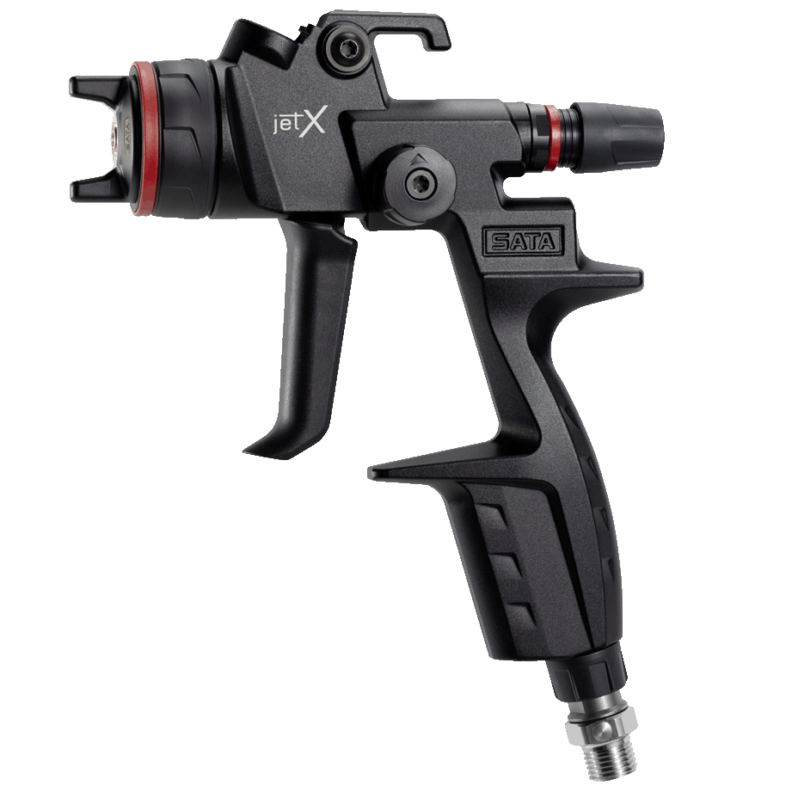
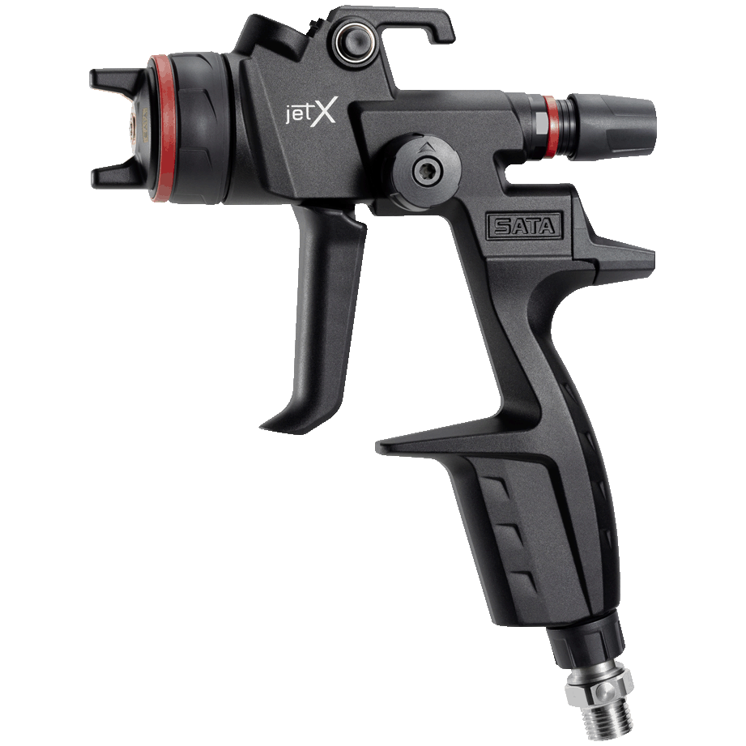
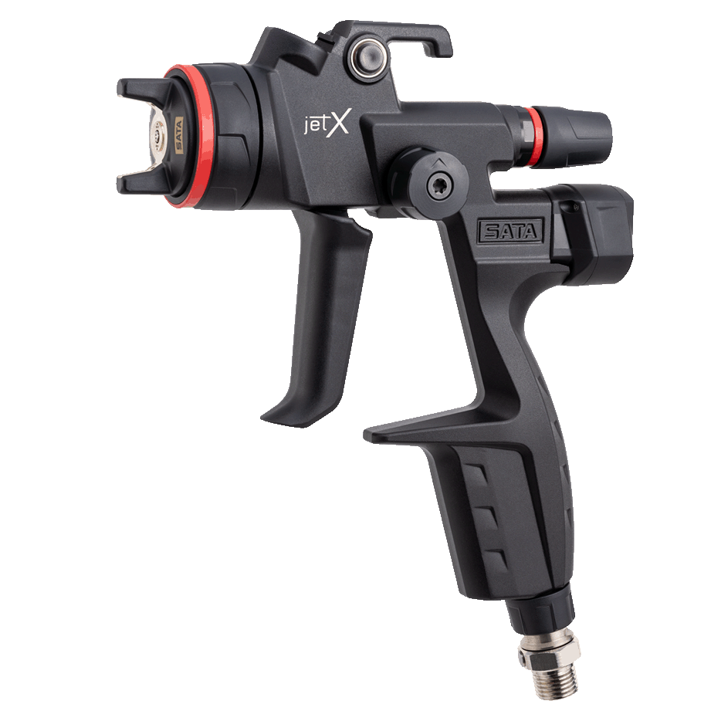
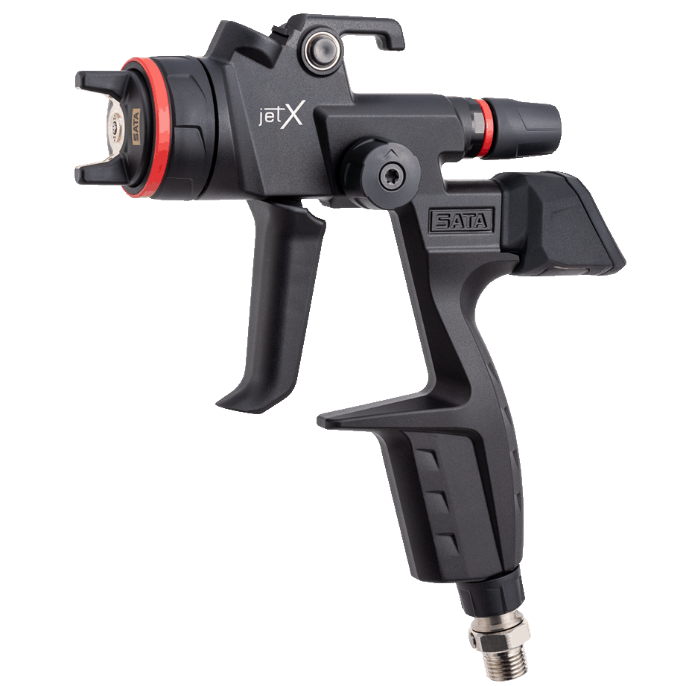
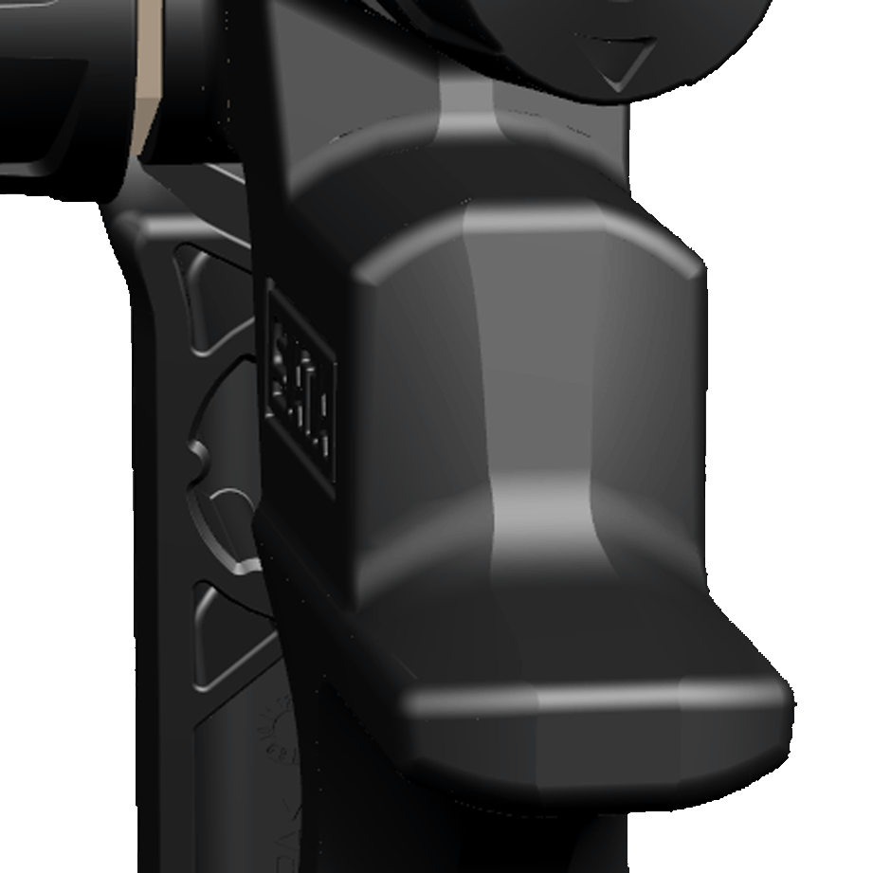
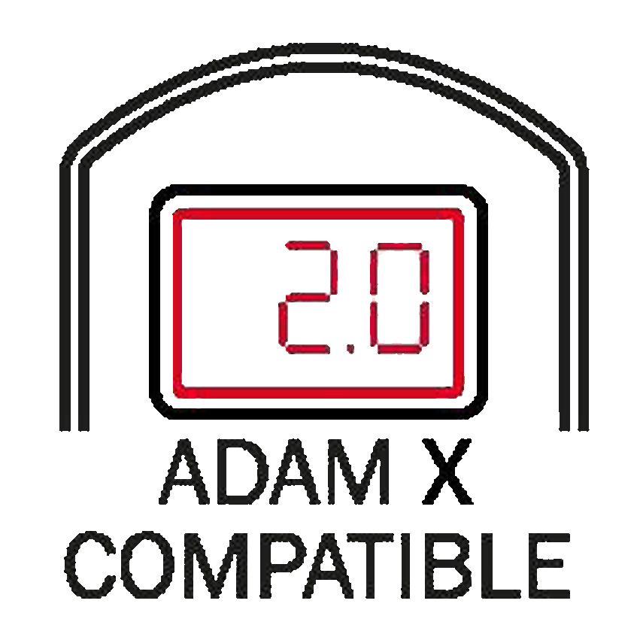
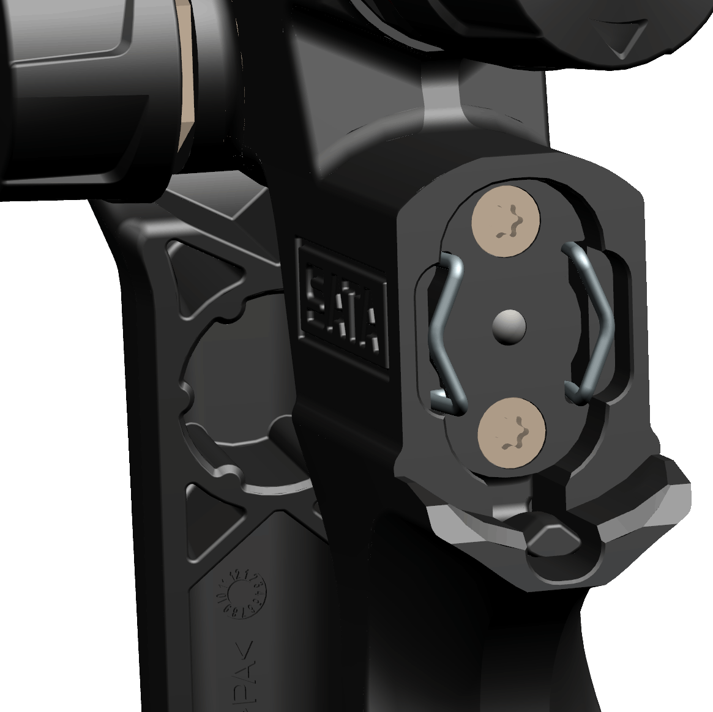
SATA Spray Guns
jet X – Versions.
SPRAY GUNS
BASIC *
DIGITAL ready
DIGITAL
DIGITAL pro
✓
✓
✓
*not available in DE, BE, NL, CH, AU, LU

Slide 5
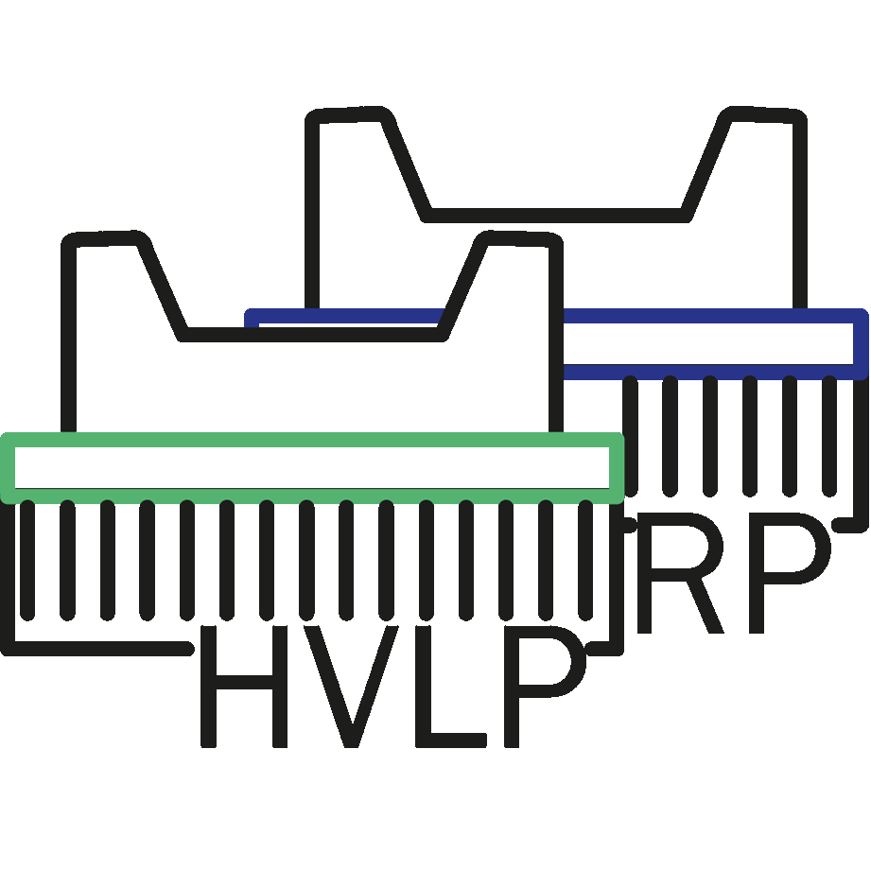


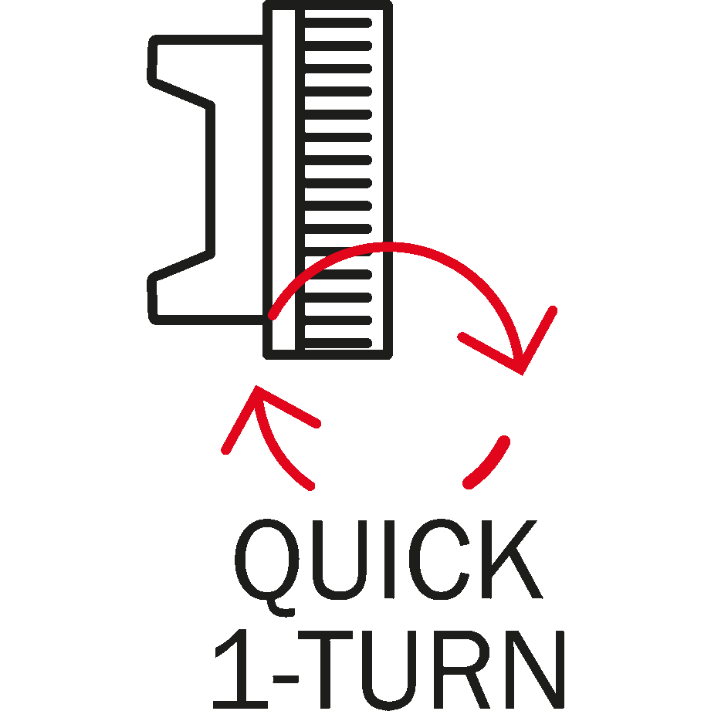


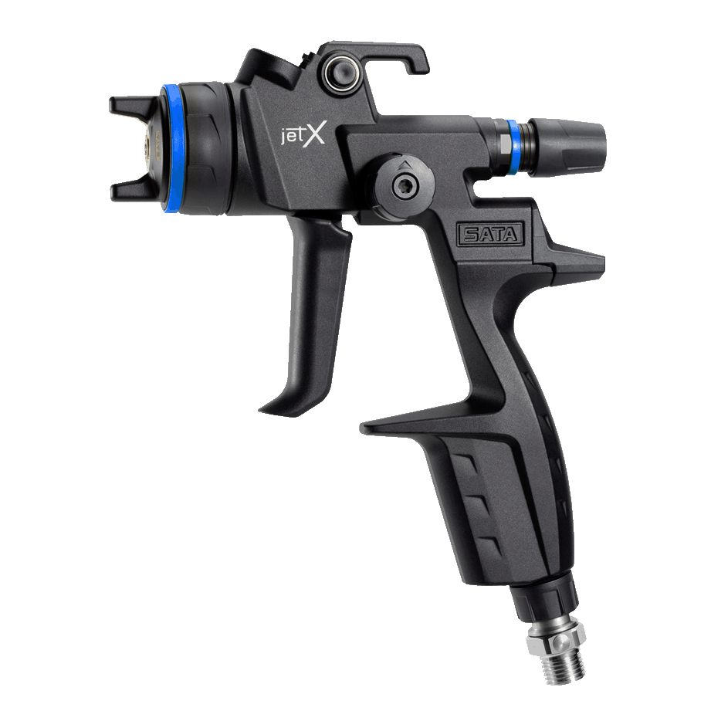
SATA Spray Guns
jet X RP
SPRAY GUNS
기술 사양 | RP
에어 인입압 | 2.0 bar [29 psi]
권장 분사 거리 | 17 - 21 cm [7 - 8“]
에어 소모량 | 330 Nl/min at 2.0 bar [11.6 cfm at 29 psi]
I-노즐
1.1
1.2
1.3
1.4
O-노즐
1.1
1.2
1.3
1.4

Slide 6
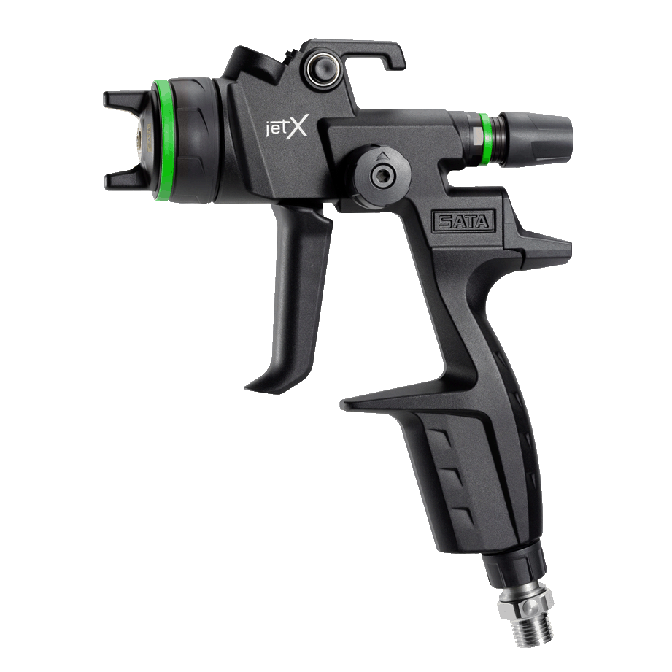
SATA Spray Guns
jet X HVLP
SPRAY GUNS
기술 사양 | HVLP
에어 인입압 | 2.0 bar [29 psi]
권장 분사 거리 | 10 – 15 cm [4 – 6“]
에어 소모량 | 420 Nl/min at 2.0 bar [14.8 cfm at 29 psi]
I-노즐
1.1
1.2
1.3
1.4
O-노즐
1.1
1.2
1.3
1.4

Slide 7
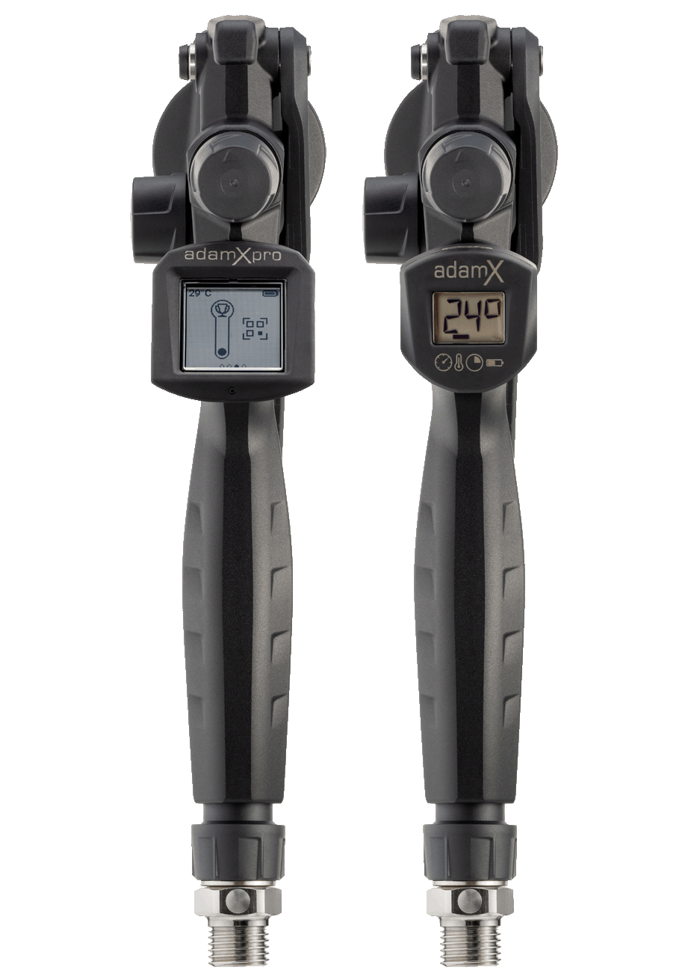
SATA Spray Guns
adam X 및 adam X pro – 단순한 디지털 그 이상
전환– DIGITAL ready 를 DIGITAL로 전환
입구 압력의 정밀한 설정 및 표시 – 공정 안정성과 100% 색상 재현성 보장
디스플레이는 어댑터 없이 즉시 탈부착 가능
여러 스프레이 건에 하나의 디스플레이를 사용하여 전체 스프레이 건 재고를 비용 효율적으로 "디지털화"할 수 있습니다.
추가 기능
  배터리 상태 표시
  주변 온도 표시
  그 외 추가 기능들
SATA QAC – 어댑터 없이 adam X 및 adam X pro 를 스프레이 건에 직접 장착

Slide 8
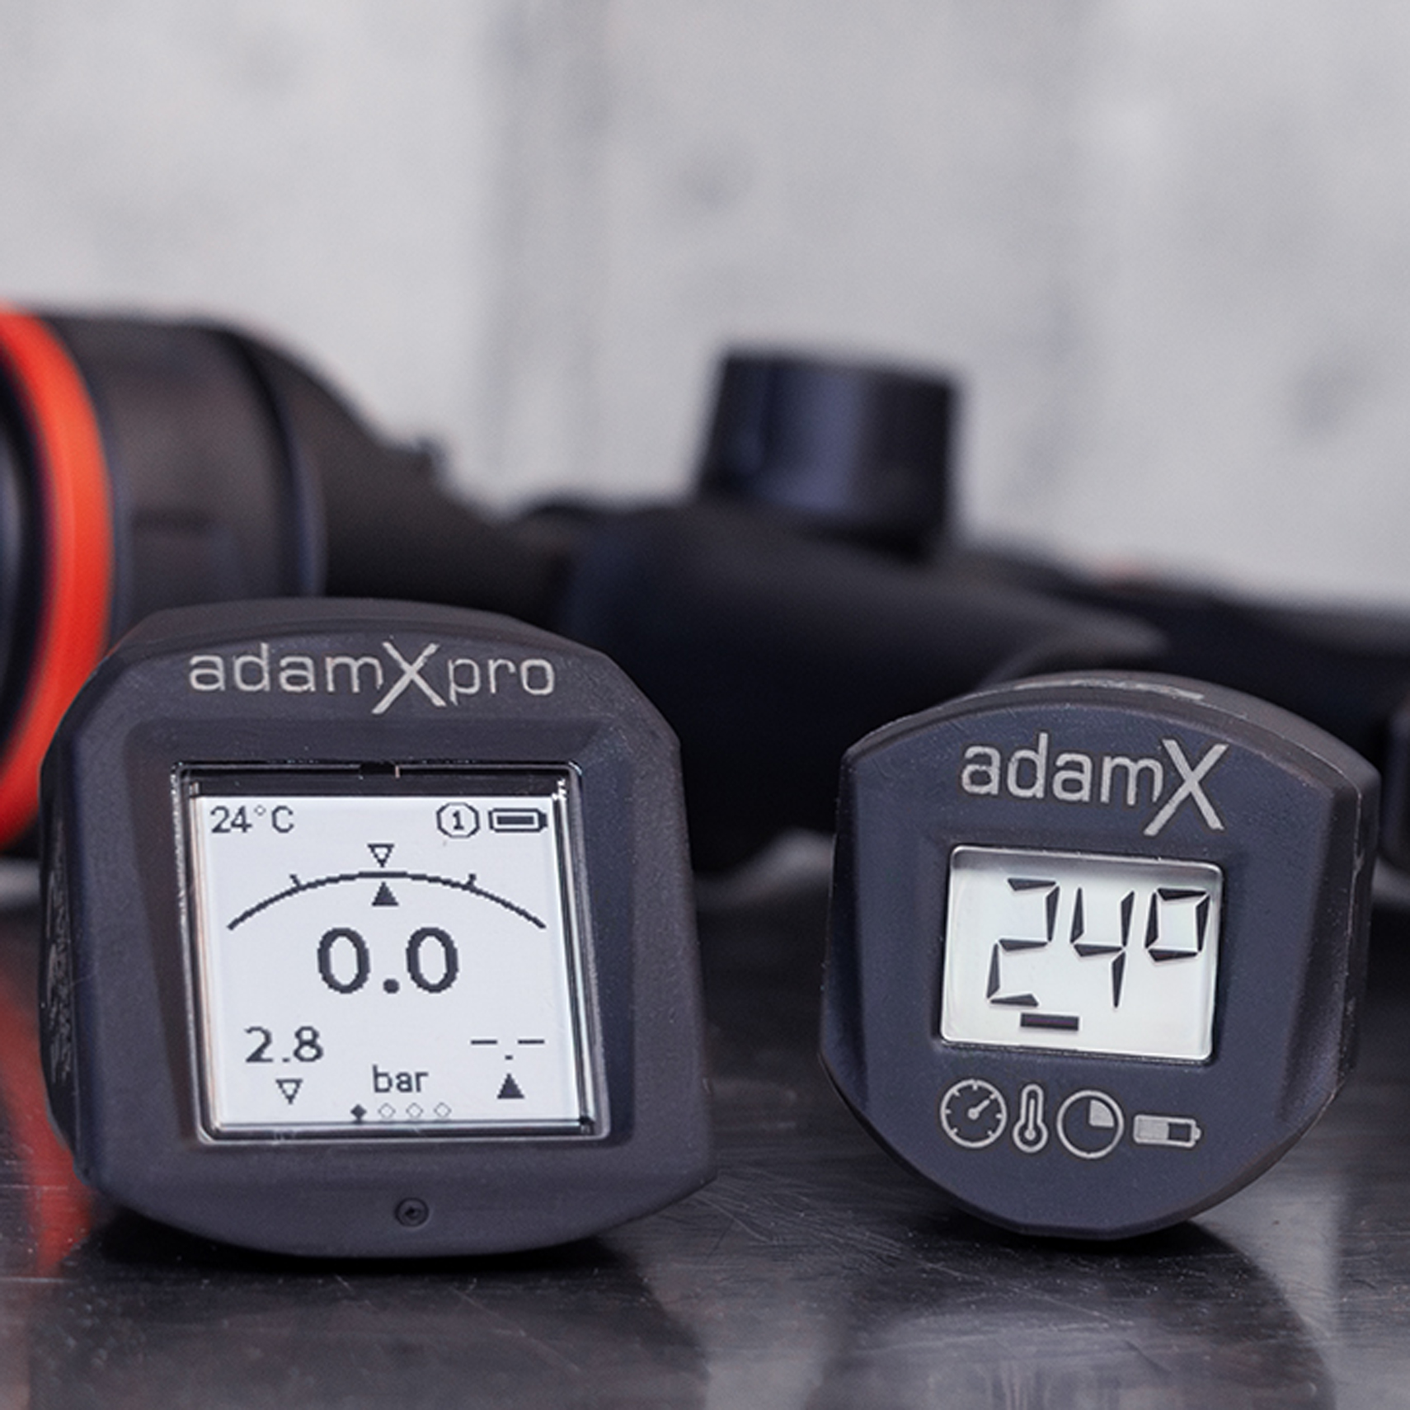
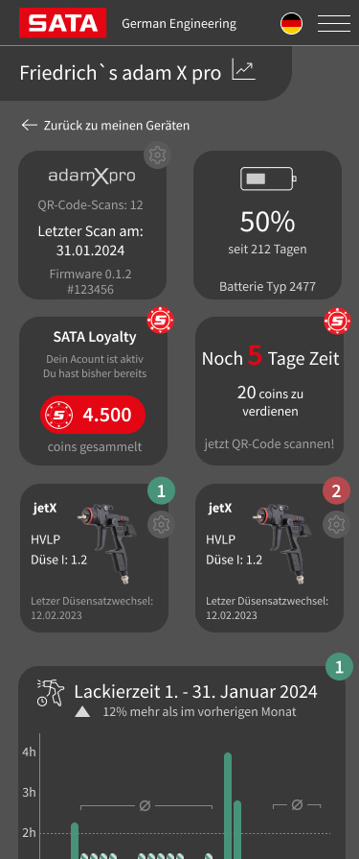
SATA Spray Guns
adam X pro
두 배 커진 화면으로 더욱 향상된 가시성
최고 수준의 베이스코트 및 클리어코트 도포를 위해 탁월한 신뢰성, 재현성 및 도장 공정 안전성을 보장합니다.
탭핑과 틸팅을 통한 직관적인 조작으로 다음과 같은 다양한 파라미터를 확인하고 조정할 수 있습니다.
  배터리 상태 표시기
  동적 인입 압력(bar 또는 psi 단위 선택 가능)
  주변 온도(°C 또는 °F 단위 선택 가능)
  흡입 압력이 개별적으로 설정된 한계값보다 0.2bar(3psi) 이상 초과하거나 미달할 경우 경고
  30°C 이상 또는 20°C 미만의 극한 주변 온도 경고
  측정된 변수의 추세 곡선을 표시하여 도포 기간 및 파라미터에 대한 개요 제공
  휴대폰에서 자세한 파라미터를 볼 수 있는 온라인 cockpit에 접속하여 QR 코드를 스캔하여 언제든지 확인 가능

Slide 9
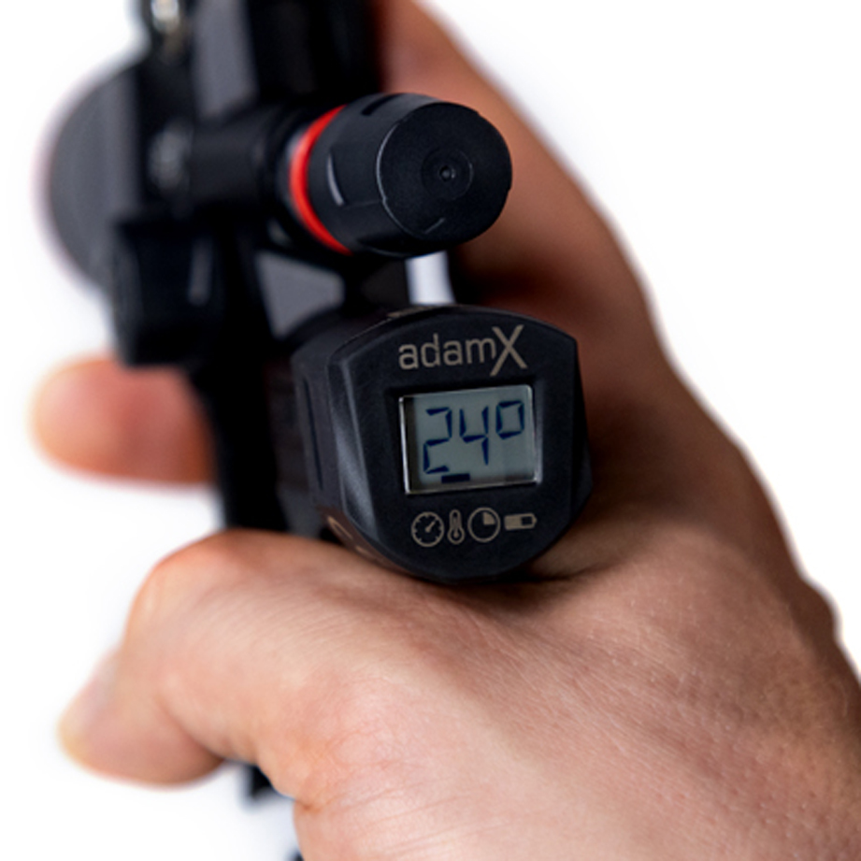
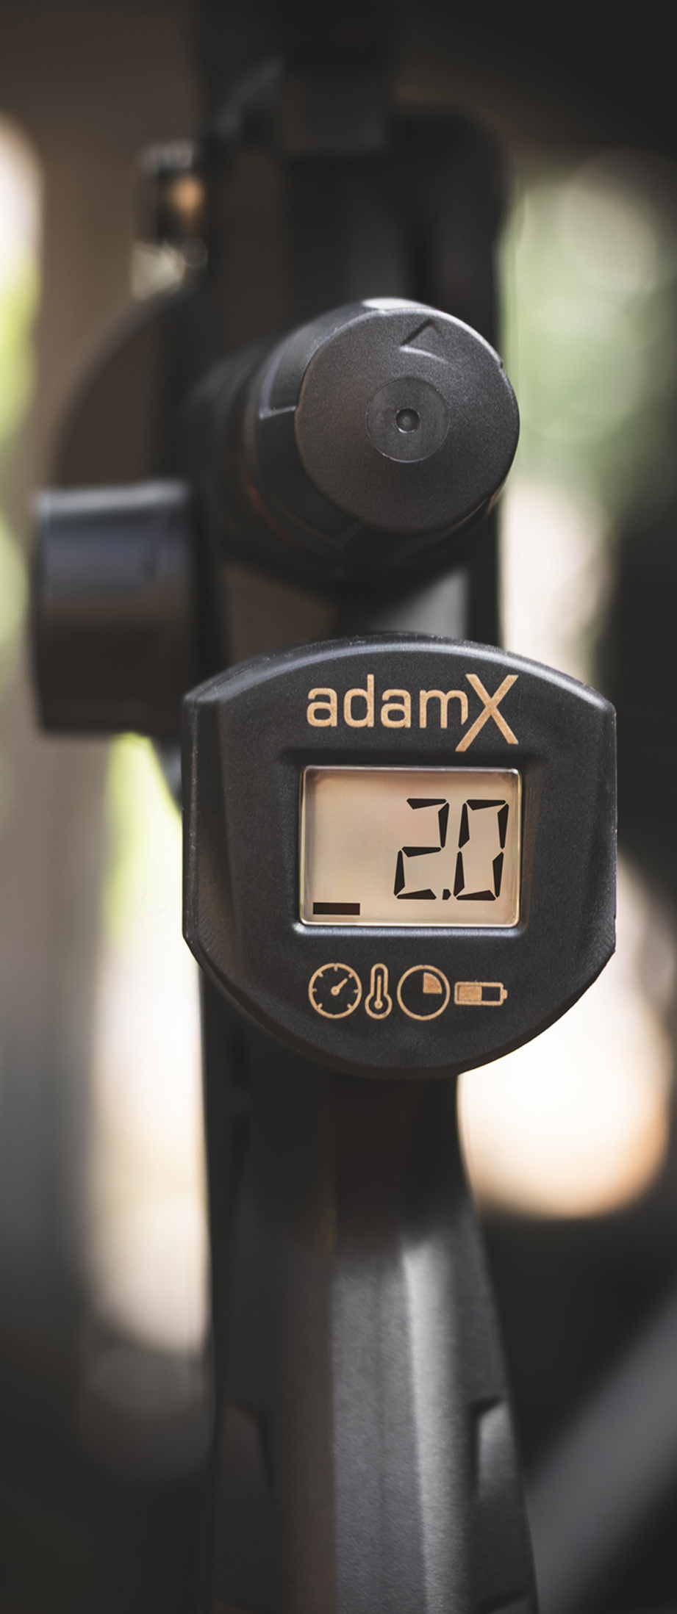
SATA Spray Guns
adam X pro
작고 컴팩트하여 일상적인 작업에 이상적
베이스 및 클리어 코팅 작업 시 높은 수준의 신회성과 색상 재현성을 보장
탭팅과 기울림을 통한 즉흥적인 조작으로 다음과 같은 다양한 파라미터를 확인하고 조정 가능
  배터리 상태 표시기
  동적 인입 압력(bar 또는 psi 단위 선택 가능)
  주변 온도(°C 또는 °F 단위 선택 가능)
  작동 시간

Slide 10
SATA Spray Guns
SATA X 노즐 시스템– 기존 노즐 시스템
노즐 크기당 하나의 팬 모양
팬 크기와 너비는 노즐 크기가 클수록 달라짐.
도료 흐름은 팬모양에 따라 달라짐
명확하고 논리적인 시스템 아님.
1.2
1.2 W
1.3
1.4
1.6

Slide 11
SATA Spray Guns
SATA X-노즐 시스템
I-노즐
  병렬 스프레이 팬
  도포 중 제어력 향상
  도포당 도막 형성 감소
  HVLP 및 RP 기술용
O-노즐
  타원형 스프레이 팬
  도포 속도 향상을 위한 습식 코어(Wet core)
  HVLP 및 RP 기술용
1.2 I
1.3 I
1.4 I
1.5 I
1.2 O
1.3 O
1.4 O
1.5 O

